Slide 1
第五章 端到端传输(2)

Slide 2
提纲
5.1 传输层协议概述
5.2 用户数据报协议 UDP
5.3 传输控制协议 TCP
5.3.1 TCP协议概述
5.3.2 TCP报文段格式
5.3.3 连接管理
5.3.4 滑动窗口
5.3.5 流量控制
5.3.6 触发传输
5.3.7 丢失恢复
5.3.8 拥塞控制

Slide 3
TCP的连接
5.3.3 TCP连接管理
连接是TCP最基本的抽象
每条TCP连接是一对双向的点对点字节流
每条TCP连接两个端点
端点，即套接字 (socket) =（IP：port）
每条TCP连接由两个端点 (IP和端口的四元组) 唯一标识
TCP连接 = {socket₁，socket₂}
= {(IP₁: port₁)，(IP₂: port₂)}

Slide 4
TCP的连接管理
5.3.3 TCP连接管理
TCP连接有三个阶段
连接建立
数据传输
连接释放
TCP连接管理
使TCP连接的建立和释放都能正常地进行

Slide 5
TCP连接建立
5.3.3 TCP连接管理
TCP连接建立的目的
使每一方能够确知对方的存在
双方确定自己的初始序列号，并通知对端
两端的初始序列号相互独立，各自随机选择一初始序列号
为什么随机选择，不从0开始？
防止使用同一连接标识的两个不同实例，过快地重复使用同一个序号
允许双方协商一些参数
最大报文段长度、最大窗口大小等
对传输实体资源进行分配
缓存大小、连接表中的其它项目

Slide 6
TCP连接建立
5.3.3 TCP连接管理
TCP 连接的建立采用客户-服务器方式
客户(client)：主动发起连接建立的应用进程
使用客户端端口号，由协议栈随机产生
服务器(server)：被动等待连接建立的应用进程
使用熟知端口号
例如，HTTP: 80，SSH: 22, FTP: 21
连接的建立是非对称的
服务器已预先被动打开
创建传输控制块，进入LISTEN状态，表示服务程序已准备好，等待客户的连接请求
连接建立由客户端主动打开开始

Slide 7

TCP连接建立 -- 三次握手 (three-way handshake)
5.3.3 TCP连接管理
最初，两端的TCP进程都处于CLOSED (关闭)状态
服务器进程B被动打开连接，进入LISTEN (收听) 状态，等待客户进程的连接请求
客户
服务器
A
B
CLOSED
CLOSED
被动打开
LISTEN

Slide 8
TCP连接建立 -- 三次握手 (three-way handshake)
5.3.3 TCP连接管理
TCP客户进程A主动打开连接
创建传输控制块TCB，向B发送连接请求报文段，进入SYN-SENT(同步已发送)状态
请求报文段首部的同步位SYN置1，随机选择初始序号SequenceNum为x
SYN=1的报文段都不携带数据，但消耗掉一个序号
客户
服务器
A
B
CLOSED
CLOSED
主动打开
SYN = 1, seq = x
被动打开
LISTEN
SYN-
SENT

Slide 9
TCP连接建立 -- 三次握手 (three-way handshake)
5.3.3 TCP连接管理
B收到请求后，应答确认报文段，进入SYN-RCVD (同步收到)状态
该确认报文段首部的标志位SYN、ACK都置1
确认号Acknowlegment = x+1，并随机选择自己的初始序号为y
该报文段 (SYN=1) 仍不携带数据，且消耗掉一个序号
客户
服务器
A
B
CLOSED
CLOSED
主动打开
SYN = 1, seq = x
被动打开
LISTEN
SYN-
SENT
SYN = 1, ACK = 1, seq = y, ack= x + 1
SYN-
RCVD

Slide 10
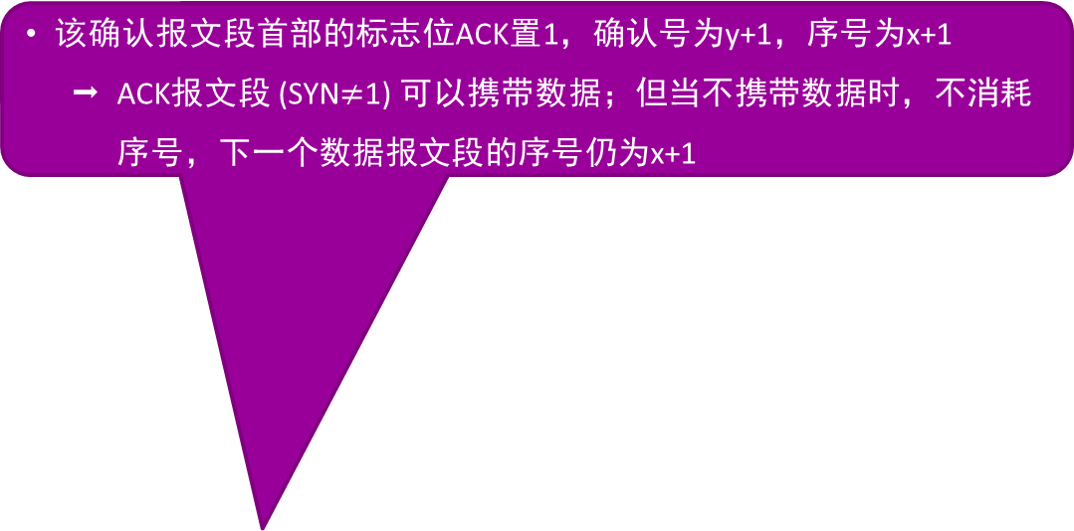
TCP连接建立 -- 三次握手 (three-way handshake)
5.3.3 TCP连接管理
A收到B的确认后，向B应答确认，进入ESTABLISHED (已建立连接)状态
B收到A的确认后，也进入ESTABLISHED (已建立连接)状态
该确认报文段首部的标志位ACK置1，确认号为y+1，序号为x+1
ACK报文段 (SYN$≠$1) 可以携带数据；但当不携带数据时，不消耗序号，下一个数据报文段的序号仍为x+1
客户
服务器
A
B
CLOSED
CLOSED
主动打开
SYN = 1, seq = x
被动打开
LISTEN
SYN-
SENT
SYN = 1, ACK = 1, seq = y, ack= x + 1
SYN-
RCVD
ACK = 1, seq = x+1, ack = y+1
ESTAB-
LISED
ESTAB-
LISED
数据传输

Slide 11
TCP连接建立 -- 三次握手 (three-way handshake)
5.3.3 TCP连接管理
为什么A需要向B应答最后一个确认报文段？
为防止“已失效的连接请求报文段”突然又传送到B而产生错误
客户
服务器
A
B
CLOSED
CLOSED
主动打开
SYN = 1, seq = x
被动打开
LISTEN
SYN-
SENT
SYN = 1, ACK = 1, seq = y, ack= x + 1
SYN-
RCVD
ACK = 1, seq = x+1, ack = y+1
ESTAB-
LISED
ESTAB-
LISED
数据传输

Slide 12
TCP连接建立 -- 三次握手 (three-way handshake)
5.3.3 TCP连接管理
为什么A需要向B应答最后一个确认报文段？
为防止“已失效的连接请求报文段”突然又传送到B而产生错误
“已失效的连接请求报文段”如何产生？
情况一：正常情况（第一次握手确实丢失，导致重新建立连接）
A发出连接请求，但请求丢失未收到B的确认；A重发请求，该次收到B的确认，之后正常建立连接；数据传输完毕后，释放连接
此种情况，A发送的第一个请求丢失，第二个请求到达B，没有“已失效的连接请求报文”产生
情况二：异常情况（第一次握手延迟到达，导致重新建立连接）
A发出第一个连接请求未丢失，只是在某些网络结点滞留了，以致延误到连接释放后的某个时间才到达B；B收到这个早已失效的请求后，误以为A发起了一次新的连接请求，向A发送确认报文段，同意建立连接
此种情况，若不采用三次握手，B则单方面建立起了连接，但A并没有建立，因此也不会向B发送数据，B却一直等待，B的资源被浪费

Slide 13
TCP数据传输
5.3.3 TCP连接管理
最基本的TCP数据传输过程（单向为例）
有特定序列号值(SequenceNum)的数据，从发送方向接收方流动
每字节顺序编号
每个报文段中的序列号值指的是本报文段所发送的数据的第一个字节的序号
对数据的接收确认(Acknowledgment)、接收窗口大小 (AdvertisedWindow)，由接收方向发送方应答

Slide 14
TCP数据传输
5.3.3 TCP连接管理
以Telnet为例，观察数据传输过程
Telnet (RFC854)，用于远程登录的应用层协议，运行在TCP之上
假设 A (客户端) 向 B (服务器端) 发起Telnet会话
回显 (echo back) ：A端用户键入的每个字节会发送至B，B将其副本回送给A 并在屏幕上显示
连接已建立，A的初始序列号为78，B的初始序列号为86
确认被捎带在数据报文段中
客户
服务器
A
B
确认报文段，数据部分为空
用户键入 ‘c’
ACK = 1, seq = 79, ack = 87, data: ‘c’
B确认收到‘c’
回显‘c’
ACK = 1, seq = 87, ack = 80, data: ‘c’
A确认收到‘c’
ACK = 1, seq = 80, ack = 88

Slide 15
TCP数据传输
5.3.3 TCP连接管理
基于滑动窗口算法实现可靠的字节流传输
何时发送一个报文段 -- 触发传输
丢包/延时怎么办 – 丢失恢复
发送速率不能超过接收方接收能力 -- 流量控制
尽量避免拥塞并尽可能利用网络带宽 -- 拥塞控制

Slide 16
TCP连接释放
5.3.3 TCP连接管理
连接的任何一方都可以主动关闭连接
发送FIN报文段，表示己方不再发送数据
另一端可以继续发送数据
TCP是一个全双工传输协议，双向的字节流传输，两个方向的数据传输可能不会同时结束
单向的数据传输仍需要得到接收方的确认报文段
异常情况下，任何一方都可以发送RST报文段关闭连接

Slide 17
TCP连接释放
5.3.3 TCP连接管理
A、B都处于ESTABLISED状态，假设A先传输完数据，主动关闭TCP连接
A向B发送连接释放报文段，进入FIN-WAIT-1 (终止等待1)状态
客户
服务器
A
B
ESTAB-
LISED
数据传输
主动关闭
ESTAB-
LISED
FIN = 1, seq = u
FIN-
WAIT-1
连接释放报文段首部的终止控制位FIN置1
序号 u 等于A前面已传输过的数据的最后一个字节的序号加1
FIN报文段即使不携带数据，也要消耗掉一个序号

Slide 18
TCP连接释放
5.3.3 TCP连接管理
B收到A的连接释放报文段后，应答确认，进入CLOSE-WAIT (关闭等待)状态
TCP服务器进程此时应通知高层应用进程，从A到B的连接就释放了，TCP连接处于半关闭(half-close) 状态
客户
服务器
A
B
ESTAB-
LISED
数据传输
主动关闭
ESTAB-
LISED
通知
应用
进程
FIN = 1, seq = u
FIN-
WAIT-1
ACK = 1, seq = v, ack= u + 1
CLOSE-
WAIT
确认报文段的ACK置1，确认号为 u+1，序号为 v
序号 v 等于B前面已传输过的数据的最后一个字节的序号加1

Slide 19
TCP连接释放
5.3.3 TCP连接管理
A收到B的确认后，进入FIN-WAIT-2 (终止等待2) 状态
B到A方向的连接未关闭，B若发送数据，A仍要接收
客户
服务器
A
B
ESTAB-
LISED
数据传输
主动关闭
ESTAB-
LISED
通知
应用
进程
FIN = 1, seq = u
FIN-
WAIT-1
ACK = 1, seq = v, ack= u + 1
CLOSE-
WAIT
FIN-
WAIT-2
数据传输

Slide 20
TCP连接释放
5.3.3 TCP连接管理
若B已没有向A的数据，其应用进程通知TCP释放连接
B向A发送连接释放报文段后，进入LAST-ACK (最后确认) 状态
客户
服务器
A
B
ESTAB-
LISED
数据传输
主动关闭
ESTAB-
LISED
通知
应用
进程
FIN = 1, seq = u
FIN-
WAIT-1
ACK = 1, seq = v, ack= u + 1
CLOSE-
WAIT
FIN-
WAIT-2
数据传输
被动关闭
FIN = 1, ACK = 1, seq = w, ack= u + 1
LAST-
ACK
该连接释放报文段的FIN、ACK置1
重复已发送过的确认号为 u+1
序号为 w（在半关闭状态B可能又发送了一些数据）

Slide 21
TCP连接释放
5.3.3 TCP连接管理
A收到B的连接释放报文段后，回复确认，进入TIME-WAIT (时间等待) 状态
B收到A的确认后，撤销传输控制块TCB，进入CLOSED状态
该确认报文段首部的ACK置1，确认号为w+1，序号为u+1
前面发送过的FIN报文段要消耗掉一个序号
客户
服务器
A
B
ESTAB-
LISED
数据传输
主动关闭
ESTAB-
LISED
通知
应用
进程
FIN = 1, seq = u
FIN-
WAIT-1
ACK = 1, seq = v, ack= u + 1
CLOSE-
WAIT
FIN-
WAIT-2
数据传输
FIN = 1, ACK = 1, seq = w, ack= u + 1
被动关闭
LAST-
ACK
TIME-
WAIT
ACK = 1, seq = u+1, ack= w + 1
CLOSED

Slide 22
TCP连接释放
5.3.3 TCP连接管理
A必须经过时间等待计时器(TIME-WAIT timer) 设置的时间2MSL后，进入CLOSED状态
MSL (Maximum Segment Lifetime, 最长报文段寿命)，RFC793设为2分钟，允许设为更小值
客户
服务器
A
B
ESTAB-
LISED
数据传输
主动关闭
ESTAB-
LISED
通知
应用
进程
FIN = 1, seq = u
FIN-
WAIT-1
ACK = 1, seq = v, ack= u + 1
CLOSE-
WAIT
FIN-
WAIT-2
数据传输
FIN = 1, ACK = 1, seq = w, ack= u + 1
被动关闭
LAST-
ACK
等待2MSL
TIME-
WAIT
ACK = 1, seq = u+1, ack= w + 1

CLOSED
CLOSED

Slide 23
TCP连接释放
5.3.3 TCP连接管理
为什么A在TIME-WAIT状态必须等待2MSL的时间呢？
两个理由
客户
服务器
A
B
ESTAB-
LISED
数据传输
主动关闭
ESTAB-
LISED
通知
应用
进程
FIN = 1, seq = u
FIN-
WAIT-1
ACK = 1, seq = v, ack= u + 1
CLOSE-
WAIT
FIN-
WAIT-2
数据传输
FIN = 1, ACK = 1, seq = w, ack= u + 1
被动关闭
LAST-
ACK
等待2MSL
TIME-
WAIT
ACK = 1, seq = u+1, ack= w + 1

CLOSED
CLOSED

Slide 24
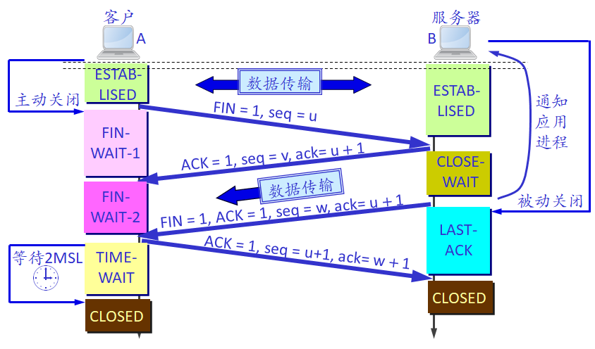
TCP连接释放
5.3.3 TCP连接管理
为什么A在TIME-WAIT状态必须
等待2MSL的时间呢？
两个理由
确保A发送的最后一个ACK报文段能够到达B
若这个ACK报文段丢失，处在LAST-ACK状态的B收不到对已发送的FIN+ACK报文段的确认，会超时重传该FIN+ACK
A能在2MSL时间能收到这个重传的FIN+ACK报文段，重新启动2MSL计时器；最后A和B都能正常进入CLOSED状态
否则，A无法收到B重传的FIN+ACK，因此不会再次发送确认，B会因收不到确认而无法进入CLOSED状态
防止“已失效的连接报文段”出现在本连接中
A发送完最后一个ACK报文段后，再经过2MSL，可以使本连接持续时间内产生的所有报文段都从网络中消失，从而使得下个新连接中不会出现旧连接所产生的报文段

Slide 25
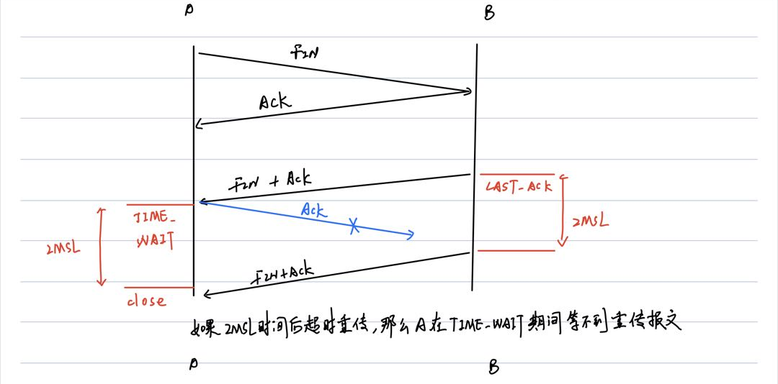
讨论：FIN+ACK的超时判定问题

Slide 26
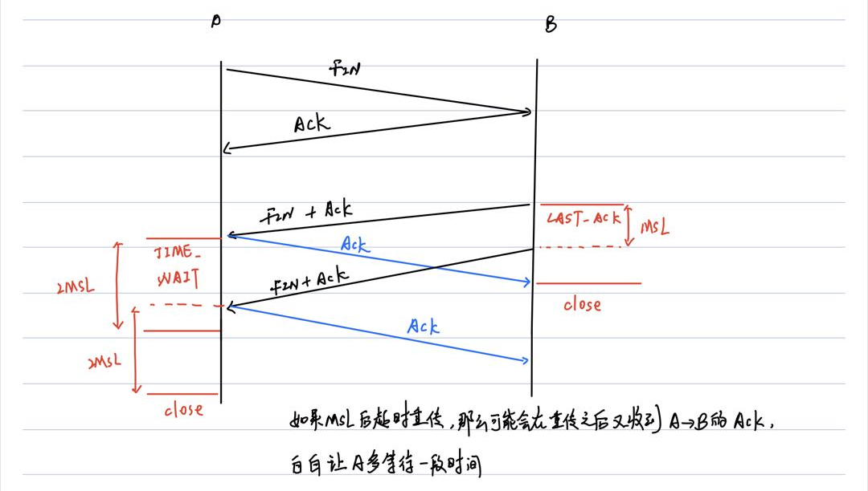
讨论：FIN+ACK的超时判定问题

Slide 27
TCP连接释放
5.3.3 TCP连接管理
以下异常情况下，任何一方都可以发送RST报文段关闭连接
TCP请求连接不存在的端口，被动连接端的TCP可以用一个RESET=1的报文段响应，撤销该请求
某端TCP出现了混乱情况，它可以发送RESET=1的报文段，将连接异常终止
某端TCP发现连接另一端的TCP空闲时间超长，也可以发送RESET=1的报文段，终止连接

Slide 28
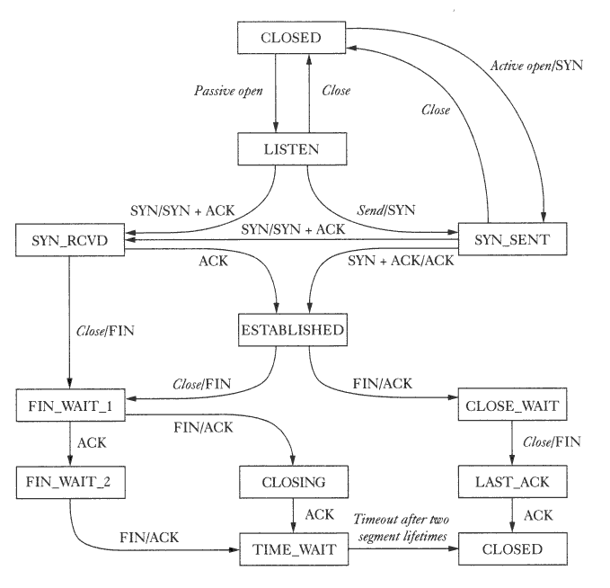
TCP状态转换图
5.3.3 TCP连接管理
只包含了建立连接和释放连接的状态
连接建立后执行的操作(滑动窗口算法的操作)隐含在ESTABLISHED状态中
在连接的每一端，TCP会执行不同的状态转换
主动建立连接
被动建立连接
被动关闭
主动关闭
仍可发送数据
仍可接收数据
主动关闭的一方需再等待1-4分钟才能回到CLOSED状态

Slide 29
总结
5.3.3 TCP连接管理
TCP传输总是需要确认的
SYN/FIN是占用序号的
连接释放可以采用FIN/RST两种方式
TCP需要考虑报文段丢失，设计重传机制
连接释放需要考虑释放时机和完全释放的问题
除滑动窗口中序列号与确认号的使用逻辑，其他均不需要记忆

Slide 30

Any
Questions
谢谢！

